Slide 1
Возможности МСОКО в ГИС «ЭО» в повышении эффективности управления образовательным процессом
зам.директора
МОУ «СОШ № 10» г. Ухта
Белоголова Е.Н., Рейтман И.Ю.

Slide 2
ГИС «ЭО» Сетевой город – комплексная информационная система.

Slide 3
Решаемые задачи руководства образовательной организации:
автоматизированное составление отчетности для органов управления образованием;
доступ к сведениям о сотрудниках, учащихся, родителях;
мониторинг движения учащихся;
ведение расписания уроков, школьных и классных мероприятий;
оперативное получение и анализ информации об учебном процессе для принятия управленческих решений;
конструирование собственных отчетов.

Slide 4
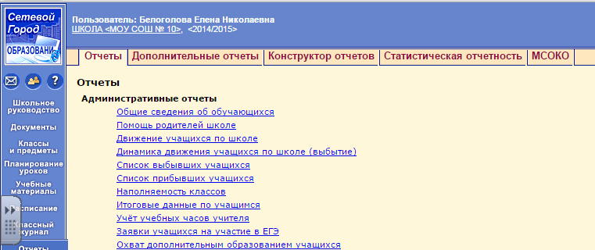
Отчеты, МСОКО

Slide 5
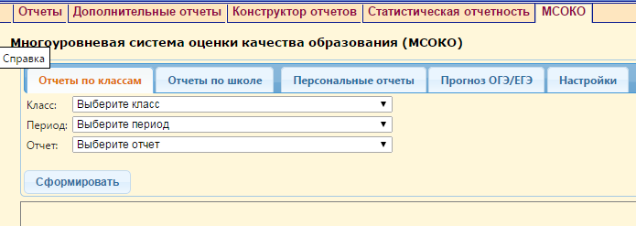
Многоуровневая система оценки качества образования

Slide 6
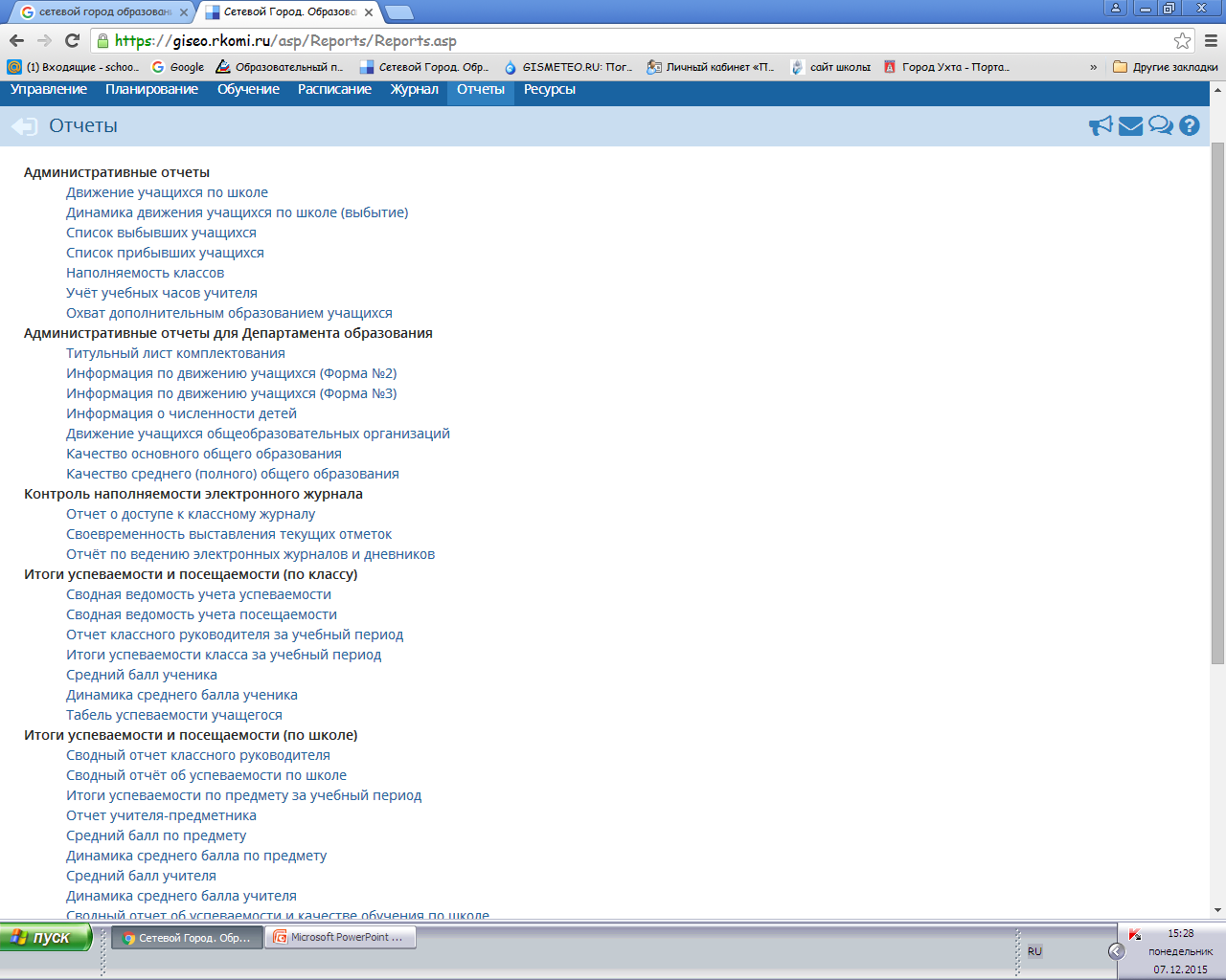

Slide 7
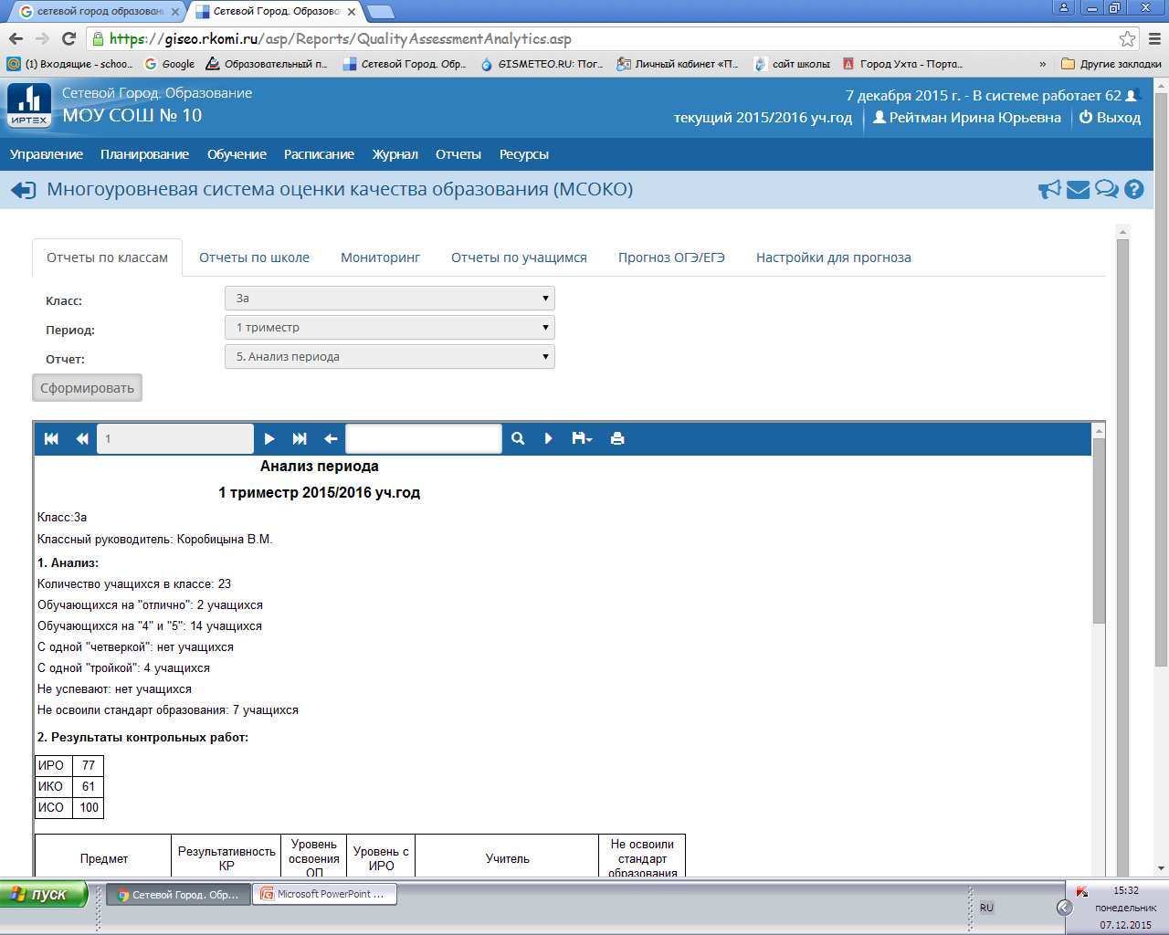

Slide 8
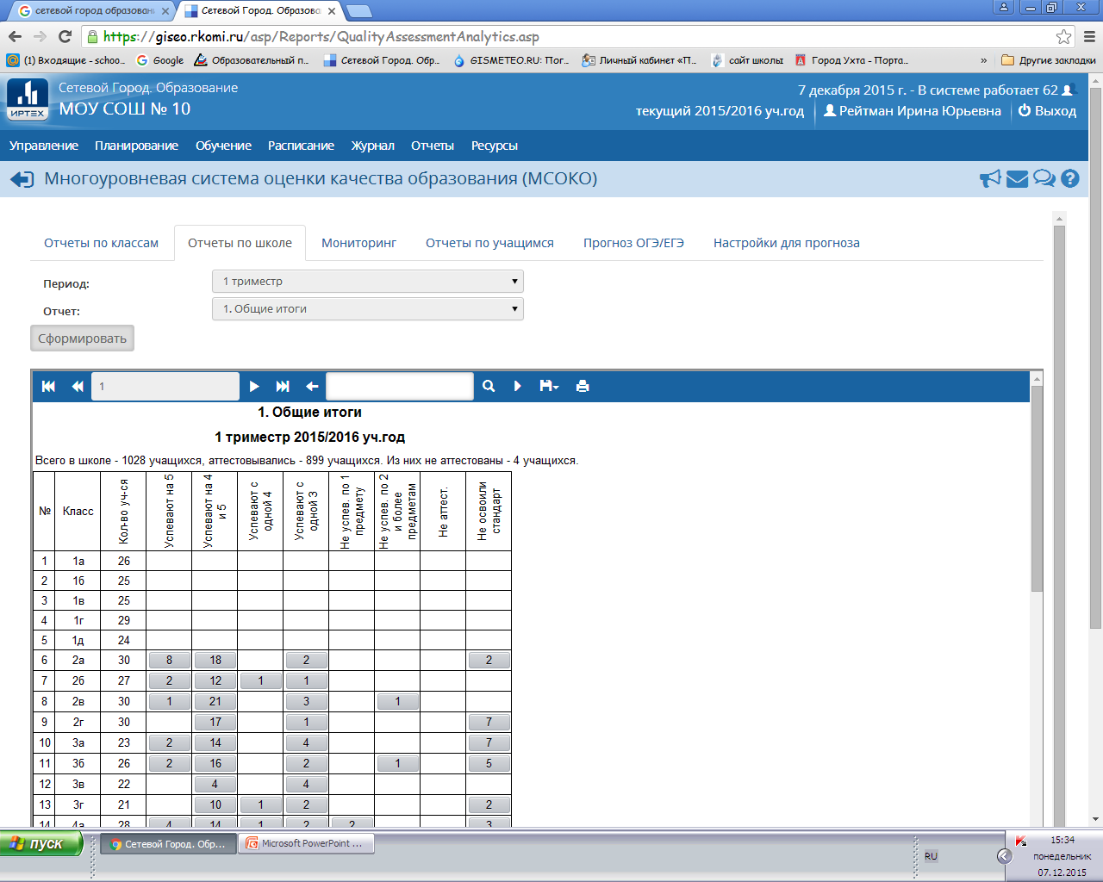

Slide 10
